Slide 1
PPP・PFIプロジェクトマネージャー
新人研修
（第１回）基礎編
一般社団法人 国土政策研究会 理事
伊庭 良知
E-Mail: y.iba.jj2@gmail.com
携帯電話：090-8102-3434

Slide 2
第１回内容
第１回 基礎編 ２時間
１．知っておきたい基礎知識、ＰＦＩ／ＰＰＰ事業の本質
２．ＰＦＩ／ＰＰＰ事業の市場、・事業の実施実績
３．普通の公共事業との違い
４．ＰＦＩ／ＰＰＰ事業の進め方
５．発注者は何を求めているか
その他

Slide 3
知っておきたい基礎知識
なぜ自治体はＰＦＩ発注をするのか

Slide 4
公民連携（ＰＰＰ・ＰＦＩ）とは
公共事業発注改革
スピードアップ
縦割り行政の改善
単年度主義の改革
等
自治体の
公共事業発注
地方自治法に基づく
様々な規制がじゃま
行政財産の多目的利用可能
民間収益施設併設可能
長期債務負担可能
民間債務可能
あらたに
運営権設定可能（2013年）
公共資産による財政収入増加
行政財産の多目的利用禁止
民間収益施設併設禁止
長期債務負担の禁止
民間債務の禁止など
公共事業のスピードアップ
公民の入札労力軽減
財政負担の軽減
民間は
これを実現するチーム
編成
横持法で規制緩和
ＰＦＩ法制定
（1999年）
ＰＦＩ法による
ＰＦＩ事業を利用して
行財政改革

Slide 5
最も新しいガイドライン（古いのは使わないように）
優先的検討規定
  下水道事業におけるPPP/PFI手法選択のためのガイドライン（案）
  （平成 29 年 1 月 国土交通省水管理・国土保全局下水道部）
私案：優先的検討規定(案 ) 各自治体に提案
下水道のための優先的検討指針をベースに中小自治体向けに編集：2021年作成
初期のガイドラインは、非常に煩雑にしているため手続きが面倒でやりたくなくなる

Slide 6
ＰＦＩ法は規制緩和法（職員は楽になるのに）
地方自治法でできないとされたことをできるようにする
  行税財産の目的外使用可能：学校に公民館をいれたり、ホールをいれたり
    公共施設の統合・複合化
    施設整備の重複出費を防ぐ：土地の重複購入：建物の余分な床面積
  行政財産に民間収益施設併設可能：図書館にレストランや本屋やカフェ
    利用者の利便性向上
    民間から定期借地料や家賃収入の徴収：自治体収入の増加：後年度負担「０」
  長期間契約を可能にする：長期債務負担行為により、３０年、５０年
    単年度会計の打破：必要なときに維持管理・修繕費の予算不成立で耐久が短い
  税収と債券発行以外の資金調達可能
    一般の民間企業が資金立て替え・分割割賦払い
一括発注による合理化：時間・施設・業務・地域

Slide 7
国の取り組み方針
ＰＰＰ／ＰＦＩ推進
アクションプラン
（令和2年改訂版）の内容
2020年6月21日 閣議決定

Slide 8
平成25年6月
甘利大臣発表
これが基本

Slide 9
国の推進支援（20年以上の経験で効果的だと認めて推進方針）
内閣府と国土交通省総合政策局が主体
社会資本整備一括交付金の重点配分
  ＰＰＰ／ＰＦＩ方式で実施すると重点項目に位置付け
  交付金配分で優遇：下水道・都市公園・住宅・クルーズ船ターミナルなど
調査検討業務支援
  先導的公民連携調査補助事業：2000万円まで、100％補助など
  文科省：文教施設の先導的調査補助事業
プラットフォーム形成補助
サウンディング支援

Slide 10

PPP・PFIアクションプラン令和4年度改訂版（１）
推進の方向性
令和4～５年度：重点期間・支援の強化・重点投入
①地域における活用拡大
②活用対象の拡大
③民間による創意工夫の最大化
④地域の主体の能力強化と人材の育成
多様なPPP・PFIの展開
①公園・公民館等の身近な施設
②新しい政策課題（クリーン・デジタル）への対応
③地域交通・人工衛星等
④インフラの維持管理分野への拡大
⑤公的不動産活用（国有財産・学校）
⑥広域化・集約化・多機能化 等

Slide 11
PPP・PFIアクションプラン令和4年度改訂版（２）
地方公共団体等の機運醸成・ノウハウの蓄積と案件形成の支援
①優先的検討規定の実効性向上と策定促進
人口10～20万人の全自治体での作成（～令和5年度）
②首長等の機運醸成
③先導的な優良事例の表彰制度創設
④専門家派遣・伴走支援の強化
⑤新たな活用モデルや小規模自治体への支援の積極的実施
⑥地域プラットフォームの全都道府県への展開・機能強化
⑦マニュアルの整備
⑧地域金融機関等の人材育成の全国展開
⑨民間提案制度の実効性向上（インセンティブ付与）
⑩自治体窓口設置促進・事業リストの公開・一覧化

Slide 12
PPP・PFIアクションプラン令和4年度改訂版（３）
PPP・PFIのアクションプランの推進目標
①事業規模目標
30兆円（令和4～13年度：10年間）
コンセッション ： 7兆円
収益型事業 ： 7兆円
公的不動産利活用： 5兆円
サービス購入型 ： 7兆円
取り組み強化 ： 4兆円
②重点分野と目標
件数目標設定・案件リスト等具体的な実行計画立案
空港・水道・下水道・バスタ・スタジアム・アリーナ
文化施設・大学施設・公園・工業用水等
関連施設の集中的な投入
PPP・PFIの活用促進に資する交付金制度改善

Slide 13
国土交通省
公共工事の入札契約方式の適用
に関するガイドライン
改正（令和4年3月）
セミナー（令和4年7月5日実施済）
本編 http:/www.milt.go.jp/tec/content/001475361.pdf
事例編
http:/www.mlit.go.jp/tec/content/001475239.pdf
一般社団法人 国土政策研究会
理事 伊庭 良知
090-8102-3434
y.iba.jj2@gmail.com

Slide 14
公民連携事業（PPP・PFI）の特徴
と
民間事業者の活動

Slide 15
PPP/PFIを採用する際大切なキーワードと行政の姿勢
ただし、十分理解して取り組んでいる自治体は。。。。
だから、民間は、これを実現してあげる提案ができるよう努力
包括する
  時間を包括する：単年度でなく長期の事業をまとめて発注する
  施設を包括する：１施設づつの発注でなく、複合化、複数をまとめて事業化する
  業務を包括する：業務ごとの分離発注でなく、一括で発注する
  地域を包括する：広域で、公共的資産を合理的に整備する
事業・手法の評価は（自治体としての）
  自治体の財政負担の削減を実現する発注になっているか
  自治体収入・歳入が増えるように発注されているか
  （交付税・固定資産税・消費税・住民税・交付金・法人税等）
  地元企業や地元経済が活性化する発注になっているか
  サービスの質が直轄でやるより向上する発注になっているか

Slide 16
ＰＦＩ法で知っておくべきこと：提案制度
（実施方針の策定の提案）
第六条 特定事業を実施しようとする民間事業者は、公共施設等の管理者等に対し、当該特定事業に係る実施方針を定めることを提案することができる。
この場合においては、当該特定事業の案、当該特定事業の効果及び効率性に関する評価の結果を示す書類その他内閣府令で定める書類を添えなければならない。
（優先的検討規定でやってみよう。むつかしくないですよ）
２ 前項の規定による提案を受けた公共施設等の管理者等は、当該提案について検討を加え、遅滞なく、その結果を当該民間事業者に通知しなければならない。

Slide 17
ＰＦＩ法で知っておくべきこと：運営権
第四章 公共施設等運営権
（公共施設等運営権の設定）
第十六条 公共施設等の管理者等は、選定事業者に公共施設等運営権を設定することができる。
（公共施設等運営権に関する実施方針における記載事項の追加）
第十七条 公共施設等の管理者等は、公共施設等運営権が設定されることとなる民間事業者を選定しようとする場合には、実施方針に、第五条第二項各号に掲げる事項のほか、次に掲げる事項を定めるものとする。
一 選定事業者に公共施設等運営権を設定する旨
二 公共施設等運営権に係る公共施設等の運営等の内容
三 公共施設等運営権の存続期間
四 第二十条の規定により費用を徴収する場合には、その旨（あらかじめ徴収金額を定める場合にあっては、費用を徴収する旨及びその金額）
五 第二十二条第一項に規定する公共施設等運営権実施契約に定めようとする事項及びその解釈について疑義が生じた場合における措置に関する事項
六 利用料金に関する事項

Slide 18
ＰＦＩで知っておくべきこと
ＰＦＩとPark-PFIの違い
都市公園整備手法
その中でのPark-PFIの概要
（Park-PFIはPFIとは別物）
なので、組み合わせると
効果が出る

Slide 19
出展：
都市公園の質の向上に向けたPark-PFI活用ガイドライン
国交省：都市局
公園緑地・景観課
H29.8.10
一般発注

Slide 21
公園施設の建ぺい率の規定

Slide 22
公園施設及び公募対象公園施設の一覧

Slide 23
官民連携型賑わい拠点創出事業の支援対象事業イメージ
PFIと組み合わせると、交付金以外の
自治体負担分を割賦にできる

Slide 24
社会資本整備総合交付金
（官民連携型賑わい拠点創出事業）

Slide 25
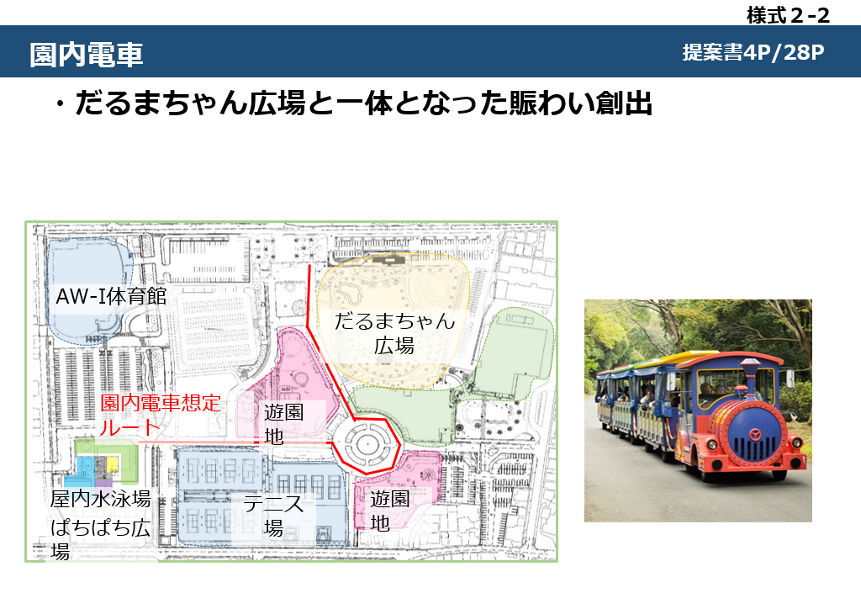
武生中央公園水泳場建替え
単なる市営プールの建て替えがこう変わってきた。これがPPPの姿
公共が負担するのは
プール整備
外構整備
プールの運営・維持管理
指定管理料
20年間で7億3千万程度
総事業費は
提案で10億円程度
2億7千万円は、
民間が
スポーツジム
子供の遊び場
広場のレンタルショップ
運営で稼ぎ出す。

Slide 26
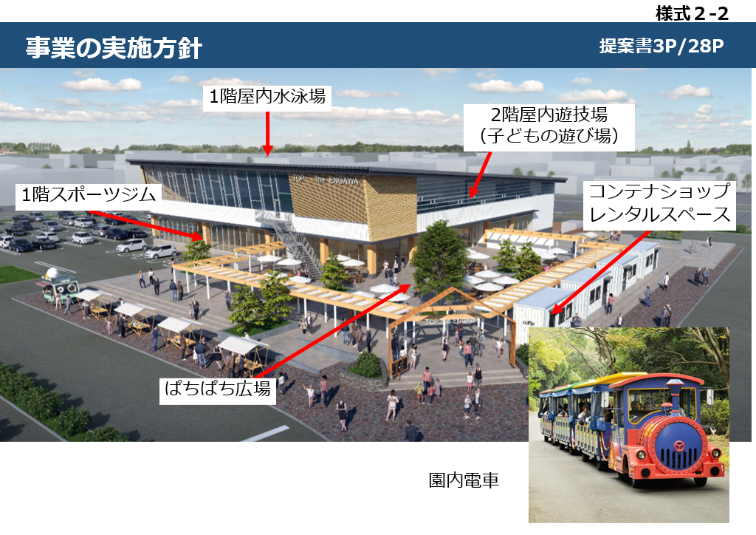
福井県越前市水泳場建替え事業

Slide 27
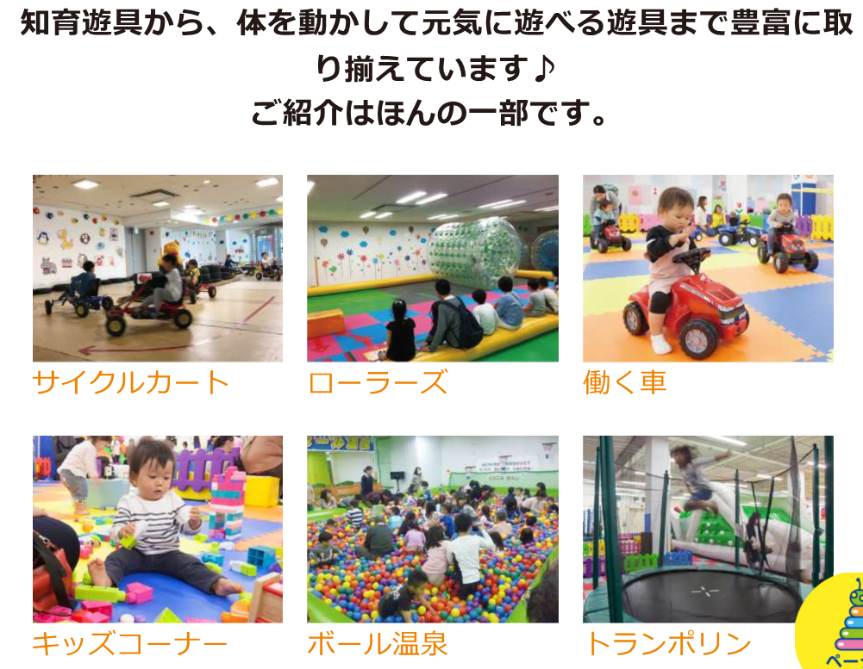
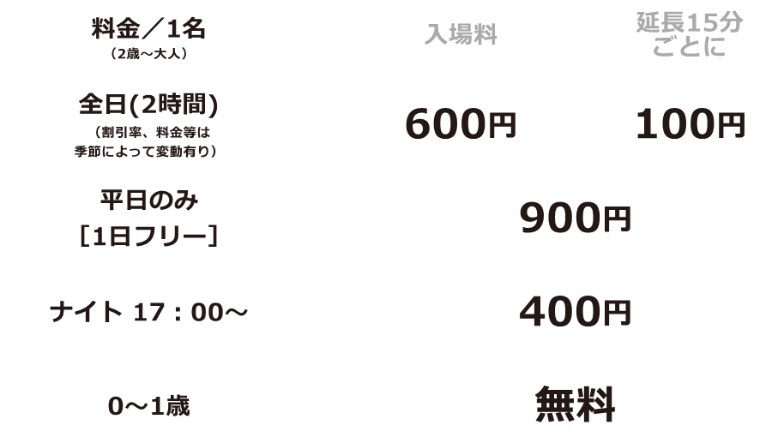
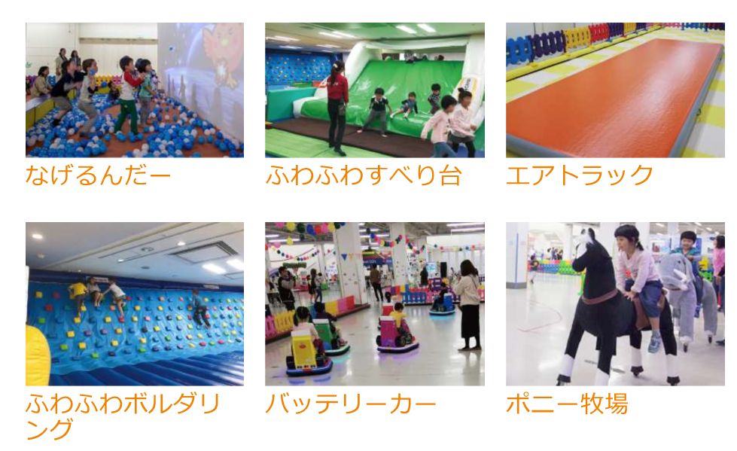

Slide 28
公民連携事業（PPP・PFI）の特徴と民間が最初にすること
様々な
施設、業務を一括して
発注する
だから
様々な業務能力のある
多くの企業でチーム
代表企業
設計・建設・維持管理
運営・経営などの業種
わが社は
どの仕事をどの立場で
判断決定が必要
強いチームを構成して（これが第1の仕事）
提案を審査して
提案内容と価格点で
落札者を決定する
チームで検討を重ね
いい提案を作る
発注文書がでてから
提案提出の日まで
チーム会議を重ね
提案書作成と
提案金額見積
を
作成していく
いい提案を作成
提案審査で
他のチームに
勝つ！！
価格見積面
実施設計のない状態で
概算の見積が必要
提案した金額以上は
でないので、その金額で確実に実行できる案

Slide 29
自治体発注の段階と民間の業務の流れ
民間のチームに
何らかの立場で参加
自社の担当する分野で
チーム提案に貢献し
チームを勝利に！！
情報収集段階
チーム編成段階
提案策定段階
公共側の
混沌
何を、どのように
公共側の
ある程度の見通し
公共側の意図
ある程度の明確化
マスコミ情報・自治体公表
基本計画
可能性調査
民間側の
混沌
誰と組む？
自社立位置？
アドバイザーの募集・決定
提案価格策定
提案書
民間側の
チーム編成
必要機能想定
チーム確定
企業間協定
締結
融資
確約
融資交渉
提案内容策定
情報は不足。 でも
確実に必要な企業はわかる。
代表企業・設計・建設・維持管理
給食だったら調理、公園なら造園とか
実施方針公表
募集要項等公表
時間の流れ
PFIインフォメーション ～豊富な情報でPFI事業の今がわかる～ (pfinet.jp)

Slide 30
参入に際しチームをつくるとき
頭に置くこと ＰＦＩスキームの特徴
包括発注であること
地域・施設・業務・時間
チーム編成が必要
設計・建設・維持管理・運営・マネジメント・ファイナンス
チーム編成
能力
提案審査型入札であること
提案作成が必要
職員が考え付かないような民間の知恵が必要
その分野での最高の企業・人材をチームに加えれば勝てる
提案作成
能力
契約主義であること
契約（提案内容も）を必ず守る必要（民も官も）
守れないことを約束しない・慎重に検討・確率分析
契約交渉
能力
ＳＰＣ（特別目的会社）を設立：この事業だけしかできない成長しない企業
株式会社：資本金はいくらでもいい
ＳＰＣの業務は、金の受け渡し：自治体から受け取り、銀行と業務受託企業に支払い・返済
ＳＰＣは、そのほかの業務はしない。すべての業務は、チームメンバーに委託する
ＳＰＣ
マネージメント
能力

Slide 31
提案書に添付する組織図
最終的にこんなチームに仕上げていく
参加予定案件候補がきまったら
できるだけ早い段階に
コンソーシャムチームを構築
代表企業
構成企業
設計・工事監理企業
建設工事企業
維持管理企業
運営企業
民間収益事業実施企業
協力企業
専門工事・設計下請け
維持管理・警備・コールセンター・他なんでも
スナック・食堂・リース
ＬＰＧ・新聞屋・御用聞き

Slide 32
地元企業優遇の
発注文書記載例
地元企業との連携・協力を急ぐ
得点面でも
地元情報収集面でも 自治体へのアピール面でも

Slide 33
地元企業参画推進：自治体の発注の工夫と研修の充実
自治体職員・議員の理解の促進・地元企業の育成
この努力なく発注された案件は、審査にも課題が残る
発注前からの民間企業研修：通常3回＋個別企業研修（1～３回）
募集要項の参加要件の絞り込み
  代表企業は地元（市内、国交省土木事務所管内企業）
  構成企業：SPCから直接仕事をもらう企業（設計・工事監理・建設・維持管理・運営）
    地元、2社以上のJV（うち最低1社は地元）
審査点数加点
  地元企業が、構成企業、協力企業に入っている場合、1社あたり0.2点加点：最大4点まで
地元企業に落ちるお金で審査加点
  全事業費の〇％が、地元企業に落ちる提案。多い順に、1点、0.75点、0.5点、0.25点とか
地元産品の利用で加点
地元住民組織の参加で加点

Slide 34
自治体の事業の進め方

Slide 35
ＰＰＰ・ＰＦＩ事業推進手順
最近の傾向：サウンディングの手法
基本計画
マスタープラン
など上位計画
公共施策の確定
募集要項等6文書公表
募集要項・要求水準
様式集・審査基準
基本協定・契約書
提案受付
審査委員会設置
審査・事業者決定
事業完了
事業引継ぎ
20年・30年ののち
事業実施方針案
or
サウンディングや
民間対話実施
など公表
直轄で実施の場合の財政負担額算出
（ＰＳＣ）
債務負担の議会承認
基本協定締結
ＳＰＣ設立(民間）
事業契約交渉
仮契約締結
完工・所有権移転
維持管理・運営開始
（モニタリング）
説明会開催
サウンディング
民間対話
など実施
PPP事業の感触取得
実施方針案改定
公表・説明会
事業契約議会承認
契約発効
設計・建設開始
民間事業者監査
（モニタリング）
準備段階
事業者選定段階
事業実施段階

Slide 36
最近のサウンディングに関する記事
神奈川県サウンディング結果公表（21/2/19)：県営住宅建て替え
  PFI団地建替調査/上溝15、追浜11者参加
埼玉県越谷市サウンディング結果・基本方針公表（21/2/17)
  越谷サンシティ整備基本計画案
神奈川県川崎市サウンディング調査結果公表（21/2/15)
  中央卸売北部市場再整備事業
国交省関東整備局マーケットサウンディング手続き開始（21/2/10)
  国営昭和記念公園昭島口周辺エリア整備事業
茨城県石岡市サウンディング等実施ＰＰＰアドバイザー公募（21/2/10)
  複合文化施設整備

Slide 37
包括についての事例

Slide 38
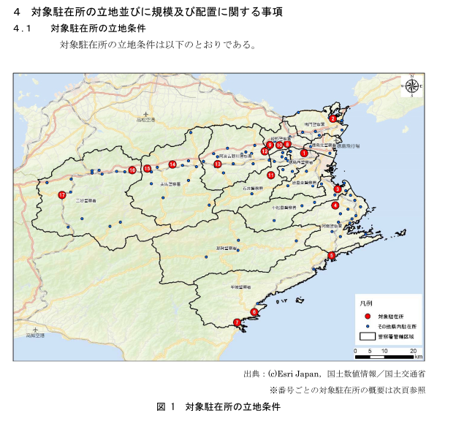
施設包括・業務包括
徳島県県警
駐在所建替
県内各所の１７駐在所
地域が散ってる：ＪＶが有効
ＪＶ構築努力・多業種・多地域
広域・包括・一括・多業務
1回の入札で
通常だと17 × 少なくとも5回
85回の入札業務
民間：小さいけれど17回のチャンス
17回分の受注が！
１） 解体業務
２）調査・ 設計・工事監理業務
３） 建設業務
４） 維持管理業務
· 建築物修繕業務
· 建築設備修繕・更新業務
· 点検業務（定期点検）
· 外構の修繕業務

Slide 39
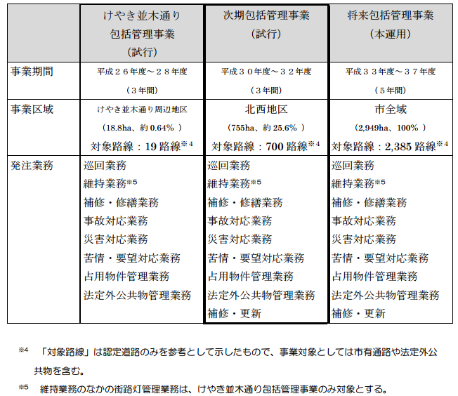
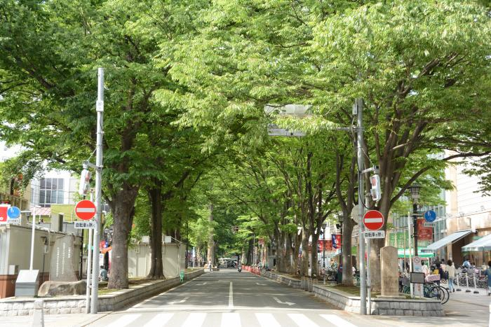
【包括的民間委託】道路包括的民間委託（東京都府中市）
国交省資料
・平成26年度から3年間、けやき並木通りにおいて、包括管理事業を実施。
・受託者は、前田道路・ケイミックス・第一造園共同企業体。
・コスト削減効果として約7.4％を得ることができたほか、苦情要望件数も減少（H25:87件⇒H28:40件）。
・来年度からは、更に区域を広げて事業を実施予定。
けやき並木通り
こういう一括化公民連携事業
実現までのコンサルティング
実行主体の民間コンソーシャム構築
民間がこの能力を！！
出典：「府中市道路等包括管理事業推進方針」（平成29年4月府中市）

Slide 40
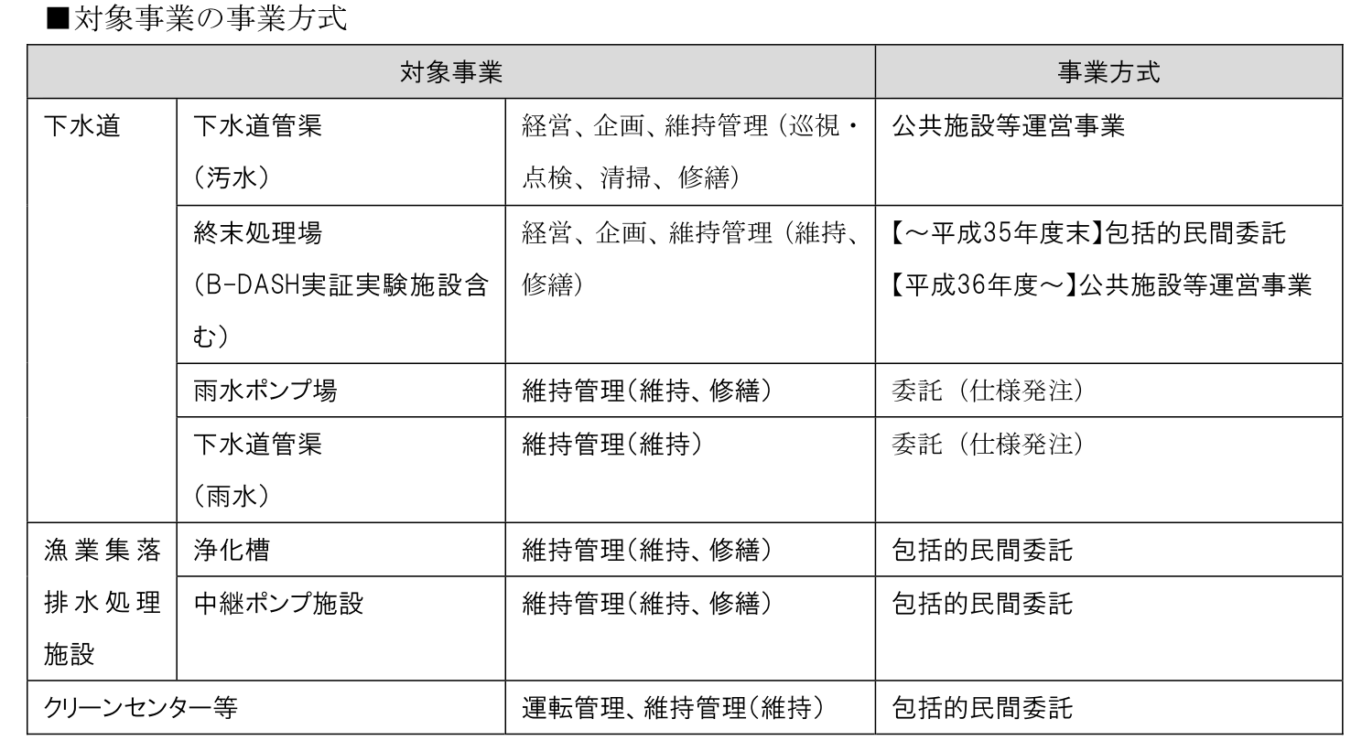
18年2月実施方針 高知県須崎市
公共下水道等運営事業（混合方式）
民間提案でスタートした案件（提案＝受注）

Slide 41
財政負担の削減の事例

Slide 42
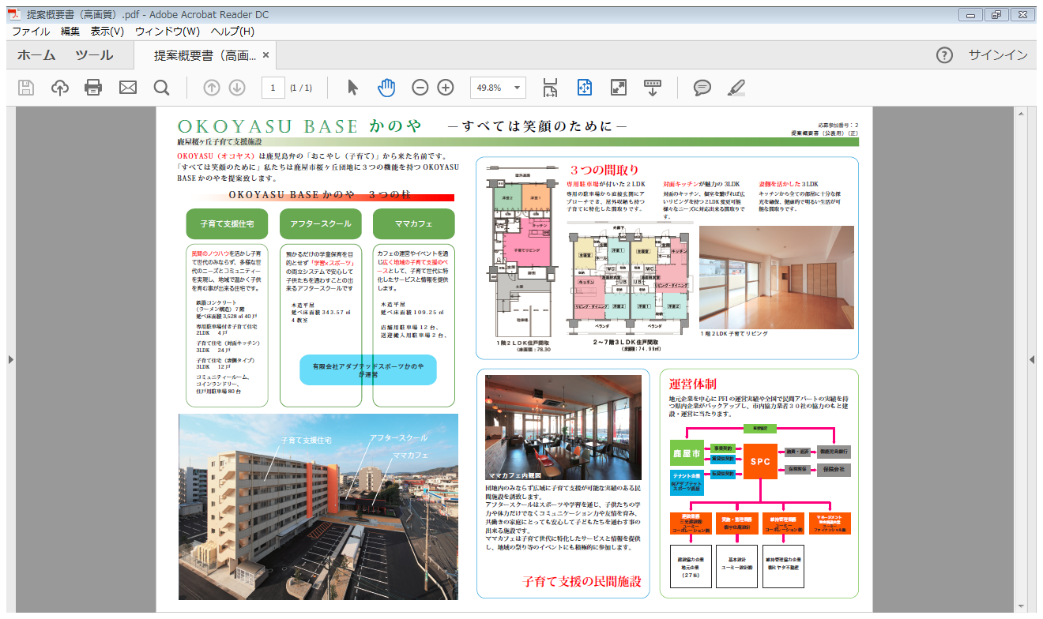
事業方式 PFI（BTO）方式
事業期間 30年 ＊H30年３月より供用開始
施設概要 地域優良賃貸住宅、
ママカフェ、アフタースクール
事業費 約１０億円
2 子育て支援住宅（ハグ・テラス）
ＳＷ拠点整備事業を活用
子育て支援住宅
アフタースクール
ママカフェ

Slide 43
岡山県津山市
旧苅田家町家群を活用した施設の公共施設等運営権 18/12
持参金付き運営権（運営を引き受けてくれる民間に支払う）
発注者 岡山県 津山市 歴史まちづくり推進室
分野： 教育文化施設その他
事業内容：旧苅田家付属町家群を活用した施設を整備する。
事業期間：運営権設定日から２０４０年３月末日まで（20年）
事業方式：サービス購入型＋独立採算型 運営権方式
事業選定方法：公募型プロポーザル
直轄でやるより
財政負担が下がる提案があれば民間にまかせる（運営権）
財政負担が「０」になれば
もっといい。
さらに
運営権料はらってくれるなら
もっといい
来訪者が増える・観光客が来る
地域の活性化・消費税収入
地元企業の収入増
などの効果

Slide 44
その他最近のPFI事業

Slide 45
最近のＰＦＩ事業(22年3月～
・ 1048 滋賀県 新・琵琶湖文化館整備事業 22/08
1047 岡山県 倉敷市 児島学校給食共同調理場整備運営事業 22/05
1045 沖縄県 中城村 中城村立小学校整備事業（PFI事業） 22/06
1044 島根県 こころの医療センター維持管理・運営事業 22/05
1043 山口県 周南市 周南緑地におけるPFI事業 22/05
1042 静岡県 県営住宅原団地建替整備事業 22/04
1041 石川県 能美市 学校給食センター整備運営事業 22/04
1040 愛知県 県営大森向住宅PFI方式整備事業 22/04
1039 大阪府 東大阪市 学校屋内運動場空調設備等整備事業 22/04
1038 大阪府 東大阪市 市営荒本住宅C棟建替事業 22/04
1037 兵庫県 神戸市 神戸市西部学校給食センター整備・運営事業 22/04
1036 茨城県 境町 第5期境地区定住促進住宅整備事業 22/04
1035 鳥取県 江府町 移住促進住宅整備事業 22/03
1034 神奈川県 川崎市 等々力緑地再編整備・運営等事業 22/03
1033 大分県 大分市 新環境センター整備事業 22/03
1032 京都府 府営住宅向日台団地整備事業（第１事業区） 22/03

Slide 46
最近のＰＦＩ事業(21年9月～
・ 1031 神奈川県鎌倉市 市営住宅集約化事業事業 22/03
1030 埼玉県 三芳町 藤久保地域拠点施設整備等事業 22/03
1029 佐賀県 みやき町 サッカーグラウンド整備事業(仮称) 22/02
1028 日本原子力開発機構 幌延深地層研究計画地下研究施設整備（第Ⅲ期）等事業 21/12
1027 宮城県 仙台市 南蒲生浄化センター消化ガス発電事業 22/02
1026 大阪府 八尾市 市営西郡住宅（１４号館～１８号館）建替事業 22/02
1025 福島県 福島市 新学校給食センター整備運営事業 22/01
1024 湖北広域行政事務センター 一般廃棄物処理施設整備運営事業 22/01
1023 香川県 三木町 学校給食センター整備等事業 22/01
1022 熊本県 熊本市 金峰山少年自然の家新施設整備運営事業 22/01
1021 神奈川県厚木市 文化会館改修事業 21/10
1020 山梨県 韮崎市 新体育館及び市営総合運動場整備・運営事業 21/09
1019 山口県 下関市 白雲台団地建替事業（２期） 22/12
1018 東北大学 情報通信国際共同研究拠点施設整備等事業 21/09
1017 滋賀県 東北部工業技術センター整備事業 21/12

Slide 47
最近のＰＦＩ事業(21年8月～
・ 1016 日本スポーツ振興センター 新秩父宮ラグビー場（仮称）整備・運営等事業 21/09
1015 東京都 広尾病院及び広尾看護専門学校整備等事業 21/12
1014 千葉県 千葉市 最終処分場浸出水処理施設建替施設整備・運営事業 21/12
1013 千葉県 市原市 八幡宿駅西口複合施設等PFI事業 21/10
1012 鳥取県 琴浦町 東伯総合公園改修に関する官民連携事業 21/11
1011 千葉県 市原市 新学校給食共同調理場整備・運営事業 21/08
1010 長崎大学 文教町２キャンパス国際学生宿舎整備等事業 21/08
1009 東京都 八王子市 八王子駅南口集いの拠点整備・運営事業 21/12
1008 大阪府 茨木市 中学校給食センター整備・運営事業 21/12
1007 大阪府 堺市 市立第2学校給食センター整備運営事業 21/11
1006 大阪府 堺市 市立第1学校給食センター整備運営事業 21/11
1005 埼玉県 嵐山町 管理型浄化槽整備推進事業（第2期事業） 21/11
1004 青森県 十和田市 市営住宅北園団地・瀬戸山団地整備事業 21/11
1003 日本芸術文化振興会 国立劇場再整備等事業 21/11

Slide 48
参入すると決めたら
案件がまだ決まらない状態の普段からの活動

Slide 49
自治体発注の段階と民間の業務の流れ
民間のチームに
何らかの立場で参加
自社の担当する分野で
チーム提案に貢献し
チームを勝利に！！
情報収集段階
チーム編成段階
提案策定段階
公共側の
混沌
何を、どのように
公共側の
ある程度の見通し
公共側の意図
ある程度の明確化
マスコミ情報・自治体公表
基本計画
可能性調査
民間側の
混沌
誰と組む？
自社立位置？
アドバイザーの募集・決定
提案価格策定
提案書
民間側の
チーム編成
必要機能想定
チーム確定
企業間協定
締結
融資
確約
融資交渉
提案内容策定
情報は不足。 でも
確実に必要な企業はわかる。
代表企業・設計・建設・維持管理
給食だったら調理、公園なら造園とか
実施方針公表
募集要項等公表
時間の流れ

Slide 50
ＰＰＰ／ＰＦＩ参入に備える
プロジェクト推進手順（参考資料参照）
に加え、サウンディングへの積極参加を心がける
  ＰＦＩ業界に〇〇あり！！！ といわれるよう、どこにでも顔を出す。
普段からの情報収集・強い人たちとのコネクションづくり
勝てる提案をつくるためにどんな人たちが必要か？その人たちはどこにいるか？
ありとあらゆる手段でコンタクトし、説得してゆく。
  自社あるいは自分たちのチームに入るメリットは、、相手はいかにもうかるか？

Slide 51
普段からの活動で大切なこと
情報
収集
将来案件情報
ＰＦＩネット・新聞情報
発注・コンサル発注・調査検討
案件落札
ＰＦＩネット・新聞情報
落札価格・新差講評・敵チーム
国方針・補助交付金
省庁ＨＰ
自治体への手土産
人脈・社脈
開発
ありとあらゆるコンタクト
公共・民間
自己表現・信頼醸成
コンタクト口実：土産
公共：情報：民間：仕事
申請手伝：協定：定期会議
飲み会・イベント
一緒にバカやる
ビジネス以上の関係
公共向提案
民間向提案
金融向提案
手土産
課題解決スキーム
提案できるスキームの在庫：会社で共有
チーム編成パターンの在庫・つきあい先の在庫
融資・資金調達手法の在庫
テナント・イベント・だれかれ情報の在庫
事業に関するイデア・理想・公共事業の理想形イメージ
応札を可能とするスキーム
融資機会紹介・保証紹介

Slide 52
普段からの情報収集
最近の追加
サウンディングへの
参加体制

Slide 53
コンソーシャム
編成

Slide 54
提案作成会議運営
１
プロジェクト
リーダーの
力量が
大きく
ものをいう
いい提案に誘導する経験を！

Slide 55
提案作成会議運営
２
参加企業の
提案参加が
だれか
アイデアのある人か
前向きな人かなど
参加個人の資質も大切

Slide 56
普段からの
情報収集について
社内体制の一提案

Slide 57
情報収集体制
誰か一人でも
PPP/PFIの世界の把握者
（最初は素人でも、やってるとプロになる。始めないといつまでも素人のまま）
情報収集・分析
コア
情報収集
分析データ
朝１回のチェック・リスト化
ＰＦＩ
インフォーメーション
情報の重要度分析・配信情報の選択
情報の全社共有
意見具申：決定具申：アドバイス
決定者・経営層は、多くは素人もしくは
古い時代のプロ
少し古い
プロとして、説明・説得
営業からの地域情報吸い上げ
各地域
営業
各地域
営業
各地域
営業
あげるべき情報の種類
案件情報
地域企業情報
政治情勢情報
など規定
全社的検討会議
月１、四半期、半期
地域活動の指示
地域での人脈・社脈形成
コネクション情報
案件ごとの必要人脈・社脈

Slide 58
情報の大切さ
PFI業界で
生きる
業界人になる
年に1回、2回の
応募で
なれるでしょうか？
より多くの案件の経験
年50件以上のPFI
いくつ挑戦できるか？
いくつ勝ち
いくつ負けるか
全国案件の取り組み
勝つために
弱いメンバーで
勝てるでしょうか？
より多くの企業情報
コンタクト選択肢
企業とのつながり
敵企業の情報
選ばれる強みは
コンタクト維持とは
あなたの企業が
選ばれるための情報
多くの案件にチャレンジするために情報がいる
①案件情報をより早く ②企業情報をより多く
日常的に情報収集する組織もしくは人がいて、毎日1時間情報を集めて！
集めた情報を全社で共有するための仕組み：受け取った人が意志決断できる経営判断
自社情報
何が、参加を阻んでいるのか：誤解に基づくハードル：リスク・金がかかる・ただのおびえ

Slide 59
情報整理原票：１９１２１０現在
１．通しＮｏ．
２．最初に情報に接した年月日：１９１２１００１
３．都道府県名 神奈川県
４．発注自治体名 山北町 定住対策室 〇〇
５．案件 水上地区定住促進住宅
６．ステータス 基礎・実施・説明・募集・・・・・落札。講評：中断・消去
７．自社担当 横浜支店 〇〇
８．取り組み N.P.G：代・構・協・Ａ
９．リーダー ○○（だれに責任をもたせてやるか：決定者・経営者の人選責任）
10.チーム組成 代表・設計・建設・維持・運営・不動産・テナント
11.その他 概要・予定金額・落札金額・ｱﾄﾞﾊﾞｲｻﾞｰ・落札Ｔ概要

Slide 60
情報の加工・分析（たとえば）（平成３０年～令和２年の情報）
何を因子で、入ってきた情報を分析すれば、役に立つか？
上記表は、シンプルだが、非常に役に立つ！

Slide 61
混沌の時期の取り組み
必要機能想定（基礎）
設計・建設
維持管理とか
民間収益事業企業
複合事業企業
融資金融機関
実施できるメンバー
特殊業務企業
特殊法人
（福祉・学校・医療）
必要なくなるかも知れなくても
その地域・分野で動き回って
早く企業を抑えにかかる
我がチームがいかに強いかの印象
勧誘先企業にリスクが少ない建付け
負担費用はできるだけ少ない建付け
チーム運営の民主制
有力企業を仲間にして、
強いチームができれば・・・勝てる
企業間協定書
この時期の基本姿勢
敵が少なくなる発注に誘導
発注スキームを難しくする
民間収益の併設
複合施設
長期事業
実施業務を増やす
できる企業の少ない
サウンディング
民間側からの提案活動
もちろんなんでもできまっせ！
我々は必ず応募します！
これが言えるように！！
非常に増えてきた事前サウンディング、個別対話
これには、できるだけ参加して、前向きな意見・発言をしておく

Slide 62
チーム編成
PFIでは
チームが必要
案件が特定できなくとも
どんな企業が
必要か？
の
意思統一
より多くの業界と接触
対象企業と
どの程度の
付き合いか？
全国での名刺の整理
特定したら
案件の分析
だれを
集めるか？
従来のコンタクトリストから
企業とのつながり
敵企業の情報
選ばれる強みは
条件設定
新たな企業へ
自社が選ばれるか
多くの案件にチャレンジし勝つために
①より強いチームメンバーがいる ②他のチームに取り込まれる前に
日常的に多くの企業とコンタクトする仕組みを考える！
相手の企業にメリットを生み出す・利益を提供することのできるスキーム・仕組み
自社情報
このチームでOK？本業にもメリット？顧客とのコラボ？

Slide 63
事業構想の作成（何をやろうか？）
例えば、住宅案件
主事業
提案事業
必要業務
子育てを中心にした地優賃住宅
子育て・福祉・利便施設・余剰地
必要業務
設計
工事監理
建設
不動産
宣伝広報
専門家
教育
保育
福祉
商業
民間住宅
金融
保険
情報
提案技術
他チームとの競争に勝てる個々の分野で最高の企業を勧誘
事業実行の確実な企業・法人勧誘
相手の企業が自チームに入るための魅力の創出（対象企業のメリットの創出）
勝てるチームであることの創出
人の見極め（リーダーは、「この人で大丈夫を厳しくチェック：弱いと苦労する」）

Slide 64
基本計画書（自分なりの様式で）
リーダーの基本資料・備忘録
コンソーシャムチームメンバー
の
共通認識資料
時間の経過・情報の充実に
応じて
どんどん書き加えていく
ファイルナンバー
20191210003
のように
更新日時と順番が
わかるように

Slide 65
提案策定時コンソーシャム組織例
代表企業
Ａ社
プロジェクトリーダー
全体会議
誰が出るか？設定
情報分析分科会
Ｄ建設がリーダー
地元情報
審査員情報
敵対企業情報
先行事例収集
先行落札金額収集
その他データ
設計建設分科会
Ａ建設がリーダー
Ｂ設計がサブ
提案設計コンセプト
配置図・概略図
設計見積もり
見積もり作成
維持管理・運営分科会
Ｅビル管がリーダー
Ｆ企画がサブ
維持・運営コンセプト
体制・提案コンセプト
見積もり作成
民間収益事業
検討分科会
代表企業がリーダー
Ｓ不動産がサブ
収益事業分析
リスク分析
投資分担・
テナント誘致など

Slide 66
企業間協定書
（運営と提案に必須）
協定ひな形の
デジタルデータが
必要なら
iba@image.ocn.ne.jp
記載しなければならない事項
  メンバーがわかること：メンバーの役割・義務と権利の規定
  提案策定費用予算案と負担する人と負担のルール
  SPCへの出資に関すること：剰余金の分配・配当に関すること
  脱退の規定：脱退理由の限定とペナルティ規定
  メンバーの業務引き受け確約と、最後（提案直前に可能なら）に請負金額
  秘密保持
  有効期限とコンソーシャムの解散の規定
提案提出時に必ず添付のこと
提案書記載の、例えば実施体制図や○○が責任をもって実施、、のような記述
書いてあるだけではエビデンスがない。エビデンスとしての企業間協定書と株主協定
添付なければ応分の減点

Slide 67
チーム編成活動に入っていくとき
この企業間協定書を念頭に各社の役割・権利を説明するシナリオができる
様式集情報
様式集の提案書様式を念頭に、様式を埋めることのできるチームに
  様式集の各ページを埋めることのできるメンバーはそろっていますか？

Slide 68
チーム編成時に参考にする前例の公表資料
類似案件の様式集・審査基準・入札情報
ついでに、審査公表・提案概要書 など
集めておくのは大事です
分析しておければさらに

Slide 69
チーム編成前に
この様式集情報から
何を悟るか・いえるか？
自問自答して
参考に！

Slide 70
チーム編成前に
この様式集情報から
何を悟るか・いえるか？
コンテンツつくれるメンバー？
提案書作成費用の目算？
事業実行できるメンバー？
あなたの会社の立ち位置？

Slide 71
様式集エクセル版
チーム編成前に
この様式集情報から
何を悟るか・いえるか？
全部つくれますか？
誰がつくれますか？
銀行は？条件は？
保険は？
対象自治体の税率？
融資条件？
建設費内訳書
維持管理費内訳書
運営費内訳書
長期収支表
キャッシュフロー表
サービス対価計算書

Slide 72
最初に情報収集しようとしたら
初めての時不安なら
交通費・宿泊費実費
で
オンザジョブ指導
してあげます。
越前市武生公園案件など
全体をみて、経験を積まないと、
  有効な情報をとるすべが。。。
  有効な分析の手法がわからない。
最初は
手探り だけど
やってみないと
先の地平に立てない
とりあえず
言われた通り
やって！
情報収集
中身（コンテンツ）
分析（役に立つ情報に）
リーダーは
自分なりの
コンセプト
構築
常に変革
常に拡充

Slide 73
ＰＦＩ参入企業の心得
一般社団法人 国土政策研究会 理事 伊庭良知

Slide 74
企業の心得５か条（経営層にも伝えてください）
１．情報が大切です。：日々、情報収集に努めること
２．企業・人の交流が大切です。これぞ、という人とのつながりを切らないこと。仕事を超えて親しくなること。
３．経験が大切です。：多くの案件に参加すること。勝てる確率毎に取り組みのスキームを：地域にこだわらない
３度まけてくれば、エキスパートになれます。
４．会社の新規事業としての位置付けが大切です。：新規事業なので、未経験が当たり前。
：本業を忘れてください。３度負けてくれば、実績・本業化できます。
：初めてのことにおびえない
５．取り組みは、経済合理性が大切です。：どの局面でもハードシンクを。
習慣化で企業全体のレベルアップが可能になります。
：提案策定費用は最小にできる努力を。メンバー構成が重要です。
：事業構築は、リスク最小を追及する心構えを：

Slide 75
カリキュラム（次回第２回）：代表企業とは
令和５年２月２２日（水）
第２回 応用編 ２時間
１．ＰＦＩ／ＰＰＰ事業への参画
２．ＰＦＩ／ＰＰＰ取り組むための活動と手順
３．チーム編成から提案書作成まで
４．公募資料の読み込み
５．総合評価による入札
５．事業の運営
その他

Slide 76
ご清聴
ありがとうございました。
文責： 伊庭 良知
質問： y.iba.jj2@gmail.com

